Slide 1



2022
境外組網頁 + Line Bot
四技第111408組
指導老師：楊進雄老師
組長 ：10846041 陳文龍
組員 ：10744038 李冠賢
10846035 李靖群

Slide 2
目录
01
系統目標
系統分析
02
03
系統架構
04
系統介紹
05
未來展望
06
資料來源

Slide 3
系統目標
製作動機

Slide 4

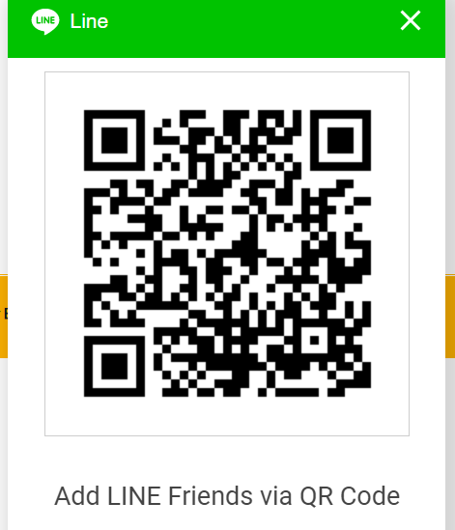
製 作 動 機
点击添加文本
点击输入简要文本内容，文字内容需概况精炼的说明该分项内容licai2011专业设计……
國立臺北商業大學-境外組網頁
点击输入简要文本内容，文字内容需概况精炼的说明该分项内容licai2011专业设计……
Line Bot 聊天機器人

Slide 5
系統目標
解決方法

Slide 6
解 決 方 案
國立臺北商業大學-境外組網頁
01
讓境外組的老師可以使用這網站去做資訊的上傳和變動，以讓境外生可以接獲和得到最新資訊。
Line Bot 聊天機器人
02
讓境外生詢問不清楚或不明白的問題，也讓境外生選擇想詢問的問題。

Slide 7
系統目標
目標族群

Slide 8


目 標 族 群
境外學生
這系統主要是給境外學生可以接獲更多的境外生資訊，也可以從網站上找到自己想知道的資訊。
境外組老師
這系統主要是讓境外組老師可以簡單的操作和使用來更新或上傳重要的境外生資訊和學校資訊。

Slide 9
系統分析
SWOT 分析

Slide 10
SWOT 分 析
S-優勢
添加标题
境外組老師可以簡單的更新網站內容。
境外生可以透過網站去查找自己想得到的資訊。
境外組老師可以不需要回复重複的問題。
境外生可以快速的得到問題的資訊。
70%
30%
财务与融资
在此录入上述图表的描述说明，在此录入上述图表的描述说明。
W-劣勢
網頁的版型不易調整。
需要和境外生搜尋的字眼一樣才會跳出資訊。
添加标题
O-機會
40%
境外組尚未擁有簡單設計的網站。
境外生不會因為沒有一個網站來接收到境外生資訊。
設計境外生常問的問題讓Line機器人回复。
境外生不必等老師的答复。
60%
在此录入上述图表的描述说明，在此录入上述图表的描述说明。
T-威脅
WordPress常會遭到駭客攻擊。
WordPress常會連接不到WordPress.org

Slide 11
系統分析
類似系統比較

Slide 12
類 似 系 統 比 較
 | 境外組網頁 Line Bot | 境外組舊式網頁
對象 | 北商境外學生 | 北商境外學生
資訊編輯 | WordPress後端 | 需要透過生輔組後端
頁面版型 | 可以隨著自己更改 | 需要配合生輔組
Line Logo | 有 | 無
與機器人互動 | 有問題可以在官方帳號詢問 | 需要私下聯絡老師

Slide 13
系統分析
開發架構

Slide 14






開 發 架 構
前端
資料庫
部署工具
後端

Slide 15
系統架構

Slide 16




系 統 架 構 – 使 用 者
前端Server
User
後端Server
DB

Slide 17
系 統 架 構 – 管 理 者
前端Server
管理者
後端Server
DB

Slide 18
系統介紹
境外組網頁
Line Bot

Slide 19
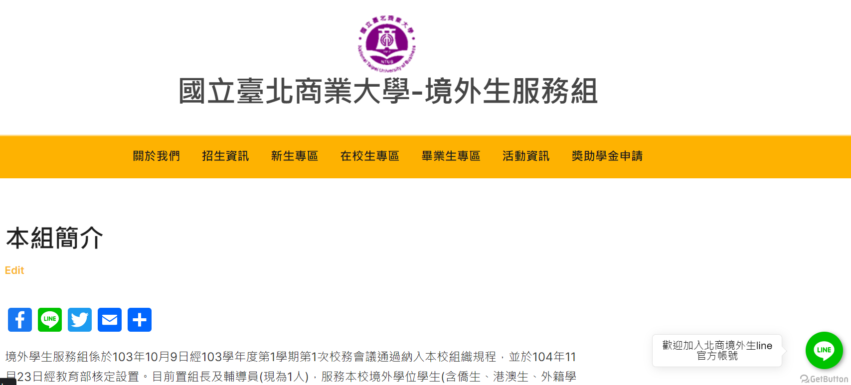
網 頁 帳 號 模 板
境外組網頁

Slide 20
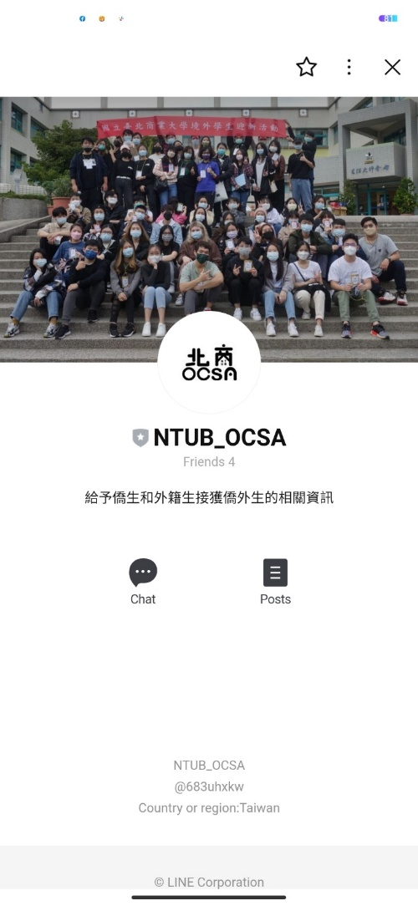
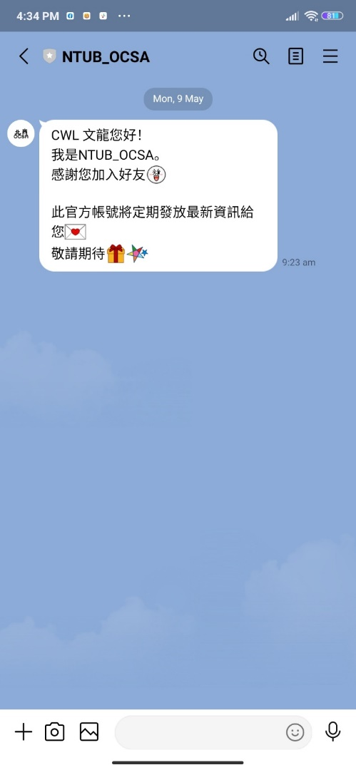
Line Bot 帳 號 模 板
加入官方帳號畫面
聊天室畫面

Slide 21
未來展望

Slide 22
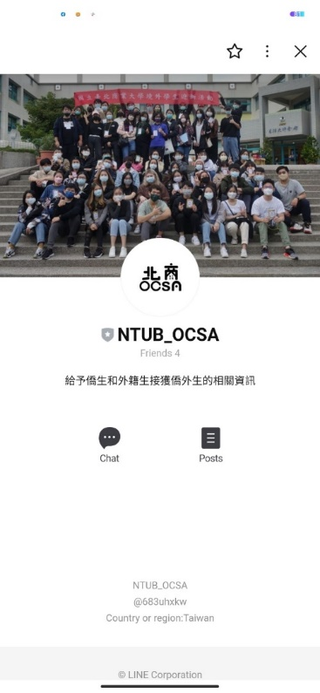
未 來 展 望
^{提醒境外生居留證申請}
^{正式啟用}
延迟符号

Slide 23
資料來源

Slide 24

資 料 來 源
1.慈濟科技大學-境外生專區 - 慈濟科技大學國際暨兩岸事務處
https://ib.tcust.edu.tw/p/412-1012-3499.php
2. WordPress Line Chat 浮動按鈕：在網頁加入 Line 即時聊天按鈕（嵌入 QR Code）
https://frankknow.com/wp-line-chat/
3. BLOGIMOVE外掛| Line@ 聊天機器人文章搜尋功能，建立網站的搜尋小幫手，提供自動化產生圖文選單 。
https://blogimove.com/blogimove-linebot/
4. 開一個 LINE OA
https://ithelp.ithome.com.tw/articles/10241763
5. 讓 WordPress 網站的留言或購物訂單透過 Line 第一時間通知你
https://steachs.com/archives/51442
6. 讓 Woocommerce 訂單能透過 Line 發送即時通知
https://bpmkt.com.tw/blogmark/%E8%AE%93-woocommerce-%E8%A8%82%E5%96%AE%E8%83%BD%E9%80%8F%E9%81%8E-line-%E7%99%BC%E9%80%81%E5%8D%B3%E6%99%82%E9%80%9A%E7%9F%A5/
7. WordPress選單 ：如何新增多層選單？（詳解＋位置設定）
https://frankknow.com/how-to-add-menu/

Slide 25
結束
感謝各位評審的聆聽
四技第111408組
Notes:
模板来自于 http://www.ypppt.com

